Slide 1
信望爱基督之家
Eglise la Maison du Christ
主日崇拜
28/12/2025 15h-17h
如今常存的有信，有望，有爱；这三样，其中最大的是爱。

Slide 2
宣召经文
在至高之处荣耀归与 神！在地上平安归与他所喜悦的人（有古卷作“喜悦归与人”）。
领会: 徐霞姐妹

Slide 3
敬拜赞美
我要向耶和华歌唱，因他用厚恩待我
于福芬姐妹

Slide 4


Slide 5


Slide 6
同心合意祷告
应当一无挂虑，只要凡事藉着祷告、祈求和感谢，将你们所要的告诉神。

Slide 7
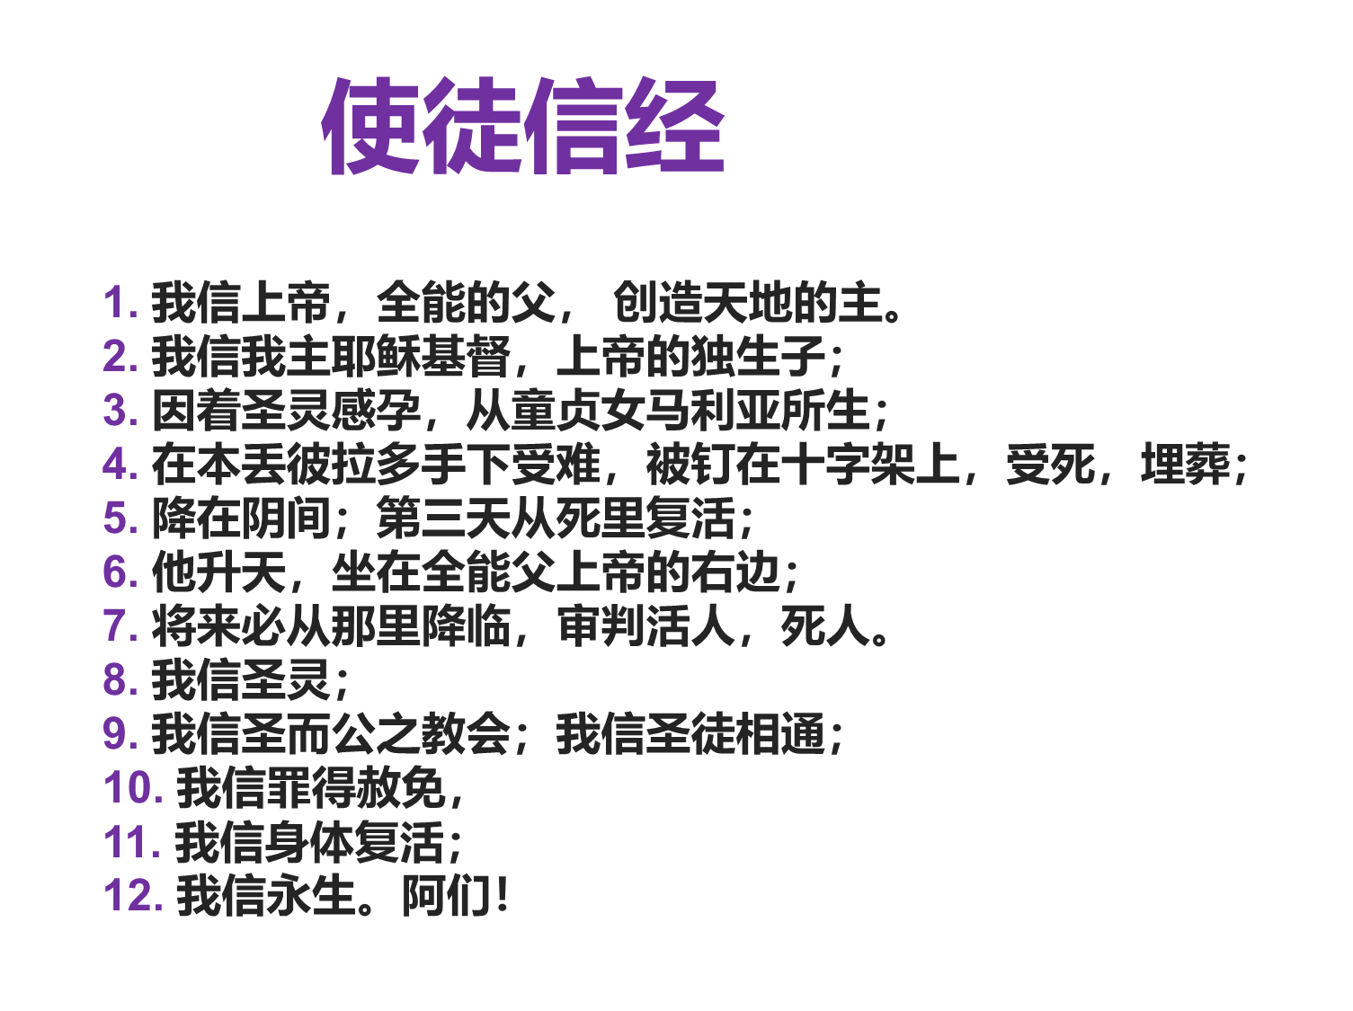

Slide 8

主日证道:
权柄的超越路加福音 7:1-17
周国莲姐妹分享 — 吉娜姐妹回应

Slide 9
路加福音 7: 1-6
1耶稣对百姓讲完了这一切的话,就进了迦百农。
2有一个百夫长所宝贵的仆人害病，快要死了。
3百夫长风闻耶稣的事，就托犹太人的几个长老去求耶稣来救他的仆人。
4他们到了耶稣那里，就切切地求他说：“你给他行这事是他所配得的；
5因为他爱我们的百姓，给我们建造会堂。”
6耶稣就和他们同去。离那家不远，百夫长托几个朋友去见耶稣，对他说：“主啊！不要劳动；因你到我舍下，我不敢当。

Slide 10
路加福音 7: 7-10
7我也自以为不配去见你，只要你说一句话，我的仆人就必好了。
8因为我在人的权下，也有兵在我以下，对这个说：‘去！’他就去；对那个说：‘来！’他就来；对我的仆人说：‘你做这事！’他就去做。”
9耶稣听见这话，就希奇他，转身对跟随的众人说：“我告诉你们，这么大的信心，就是在以色列中，我也没有遇见过。”
10那托来的人回到百夫长家里，看见仆人已经好了。

Slide 11
路加福音 7: 11-17
11过了不多时（有古卷作“次日”），耶稣往一座城去，这城名叫拿因，他的门徒和极多的人与他同行。
12将近城门，有一个死人被抬出来。这人是他母亲独生的儿子；他母亲又是寡妇。有城里的许多人同着寡妇送殡。
13主看见那寡妇，就怜悯她，对她说：“不要哭！”
14于是进前按着杠，抬的人就站住了。耶稣说：“少年人，我吩咐你，起来！”
15那死人就坐起，并且说话。耶稣便把他交给他母亲。
16众人都惊奇，归荣耀与神，说：“有大先知在我们中间兴起来了！”又说：“ 神眷顾了他的百姓！”
17他这事的风声就传遍了犹太和周围地方。

Slide 12
鼓励劝勉希伯来书 1: 3-4
3他是 神荣耀所发的光辉，是 神本体的真像，常用他权能的命令托住万有。他洗净了人的罪，就坐在高天至大者的右边。
4他所承受的名，既比天使的名更尊贵，就远超过天使。

Slide 13


Slide 14
圣餐
耶稣说：“我就是生命的粮，到我这里来的，必定不饿；信我的，永远不渴。

Slide 15
圣餐
11:23 我当日传给你们的，原是从主领受的，就是主耶稣被卖的那一夜，拿起饼来，
11:24 祝谢了，就擘开，说：“这是我的身体，为你们舍的（注：“舍”有古卷作“擘开”）。你们应当如此行，为的是记念我。”
11:25 饭后，也照样拿起杯来，说：“这杯是用我的血所立的新约。你们每逢喝的时候，要如此行，为的是记念我。”
11:26 你们每逢吃这饼，喝这杯，是表明主的死，直等到他来。

Slide 16
信望爱基督之家//十一月份财务报告
^十月份余额: 4448.33 欧元
^十一月份收到奉献总额: 1460,00 欧元
^十一月份支出: 奉献给爱心之家用于宣教 300,00 欧元
支出费用 311,56 欧元
^十一月份余额: 5296,80 欧元

Slide 17
欢迎新朋友
“当信主耶稣，你和你一家都必得救”

Slide 18
领受祝福
愿恩惠、平安从 神我们的父和主耶稣基督归与你们！

Slide 19
聚会结束--默祷后散会
= 请大家留步享用爱宴晚餐: 18:00 开饭
= 信望爱教会事工表: 祷告小组 – 星期天 13:30-14:15
主日崇拜 – 星期天 15:00-17:00
回应小组 – 星期天 17:00-18:00
旷野小组 – 星期三 20:30-22:30
荒漠小组 – 星期四 20:00-21:30 ( 线上 )
周五小组 – 星期五 20:00-21:30
诚挚欢迎大家再来, 一起认识基督耶稣。

